Slide 1
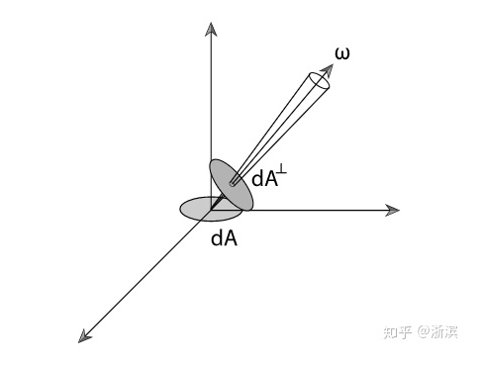
与看向点光源的角度无关
与看向面光源的角度有关
人眼
人眼
cos
面光源
点光源
面光源
人眼
点光源
人眼

